Slide 1
«Развитие коммуникативных способностей детей через театрализованную деятельность »
.

Slide 2
Актуальность
В современном обществе эмоциональной и коммуникативной сфере ребёнка не всегда уделяется достаточное внимание в отличие от его интеллектуального развития . Замыкаясь на телевизорах , компьютерах дети стали меньше общаться со взрослыми и сверстниками
Формирование коммуникативных навыков – одна из важнейших задач речевого и личностного развития дошкольников. Умение общаться обеспечивает человеку чувство психологической защищенности, создает ощущение комфорта, помогает адаптации в социуме, а для развития коммуникативных способностей огромное значение имеет театрально-игровая деятельность.

Slide 3
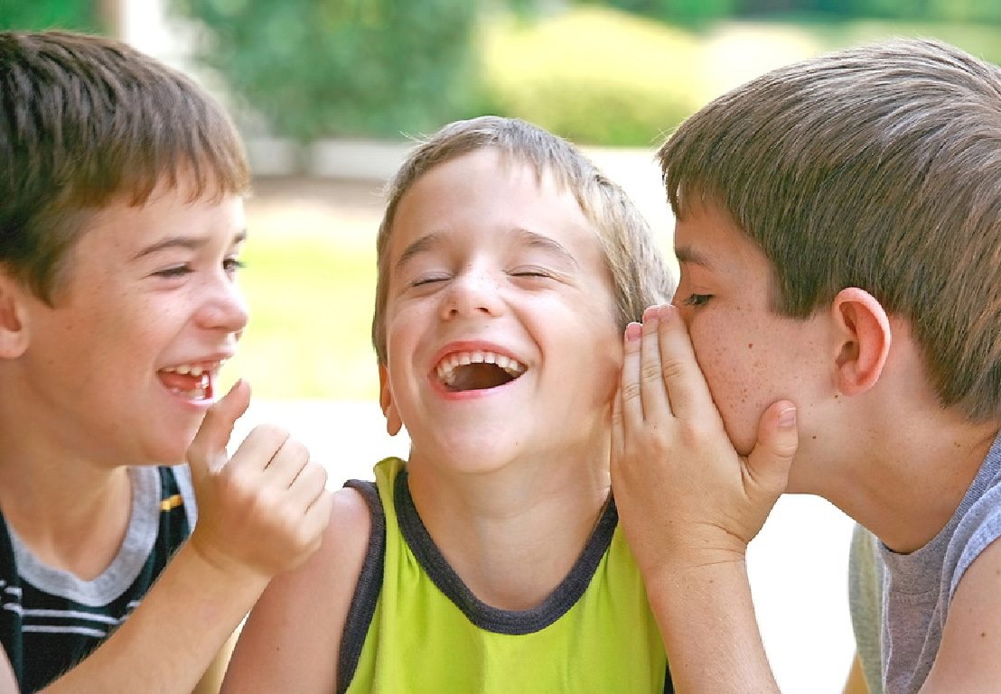
ЧТО ЖЕ ТАКОЕ КОММУНИКАТИВНЫЕ СПОСОБНОСТИ ?
ПСИХОЛОГИ ОПРЕДЕЛЯЮТ ЭТО КАК ИНДИВИДУАЛЬНО - ПСИХОЛОГИЧЕСКИЕ ОСОБЕННОСТИ ЛИЧНОСТИ, ОБЕСПЕЧИВАЮЩИЕ ЭФФЕКТИВНОСТЬ ЕЕ ОБЩЕНИЯ И СОВМЕСТИМОСТЬ С ДРУГИМИ ЛЮДЬМИ.

Slide 4
СПОСОБНОСТЬ К ОБЩЕНИЮ ВКЛЮЧАЕТ В СЕБЯ:
ЖЕЛАНИЕ ВСТУПАТЬ В КОНТАКТ С ОКРУЖАЮЩИМИ.
УМЕНИЕ ОРГАНИЗОВЫВАТЬ ОБЩЕНИЕ : СЛУШАТЬ, ЭМОЦИОНАЛЬНО СОПЕРЕЖИВАТЬ, РЕШАТЬ КОНФЛИКТНЫЕ СИТУАЦИИ.
ЗНАНИЕ НОРМ И ПРАВИЛ, КОТОРЫМ НЕОБХОДИМО СЛЕДОВАТЬ ПРИ ОБЩЕНИИ С ОКРУЖАЮЩИМИ.
Я хочу!
Я умею!
Я знаю!

Slide 5
Театр - особая среда для развития творческих и коммуникативных способностей детей.
Это ключ к нравственному развитию ребёнка, который открывает новую грань деятельности, приобщает не только к искусству мимики и жеста, но и к культуре общения. Ценность театральной деятельности в том, что она помогает детям зрительно увидеть содержание литературного произведения, развивает воображение, без которого невозможно полноценное восприятие художественной литературы.

Slide 6
.
Воспитательные возможности театрализованной деятельности очень широки. Дети знакомятся с окружающем миром через образы, звуки, эмоции, а умело поставленные вопросы заставляют их думать, анализировать, делать выводы и обобщения.
С умственным развитием тесно связано и развитие речи – активизируется словарь, совершенствуется звуковая культура речи.
Важно, что театральная деятельность развивает эмоциональную сферу ребенка, заставляет сочувствовать персонажам, сопереживать им, формирует опыт социальных навыков - дружба, доброта, честность, смелость и т. д..
Театрализованная деятельность позволяет ребенку решать свои проблемные ситуации от лица персонажа, помогает преодолеть застенчивость, робость, неуверенность в себе.

Slide 7
Значение театрализованной деятельности
Расширяются и углубляются знания детей об окружающем мире;
Развиваются психические процессы: внимание, память, восприятие, воображение;
Происходит развитие различных анализаторов: зрительного, слухового, речедвигательного;
Активизируется и совершенствуется словарный запас, грамматический строй речи, звукопроизношение, навыки связной речи, интонационная сторона речи, темп, выразительность;
Совершенствуется моторика, координация, целенаправленность движений
Развивается эмоционально-волевая сфера;
Происходит коррекция поведения
Формируется опыт поведения
Стимулируется развитие творческой, поисковой активности, самостоятельности

Slide 8
Задачи по развитию коммуникативных способностей детей
Создание условий для реализации творческой активности детей дошкольного возраста, способствующих развитию коммуникативных навыков
Разработка системы мероприятий, развивающих занятий, направленных на решение спектра проблем, касающихся развития коммуникативных навыков у детей дошкольного возраста.
Определение организованных форм театрализованных игр и представлений, как одного из средств развития коммуникативных навыков у детей дошкольного возраста.

Slide 9
дыхательная гимнастика
артикуляционная гимнастика
.
Здоровьесберегающие технологии
пальчиковые игры со словами
физкультминутка, динамические паузы.

Slide 10
формы работы
Беседы о театре.
Создание игровых ситуаций.
Театрализованные игры.
Подвижные игры.
Речевые игры
Ритмопластика
Инсценировка песен, хороводов
Использование различных видов театра
Инсценировка и драматизация сказок, стихотворений
Театральные этюды, пантомимы.
Иллюстрирование сказок, составление пиктограмм
Проведение спектаклей.
Сказка на новый лад (придумывание с детьми новой концовки сказки путём введения новых героев)

Slide 11
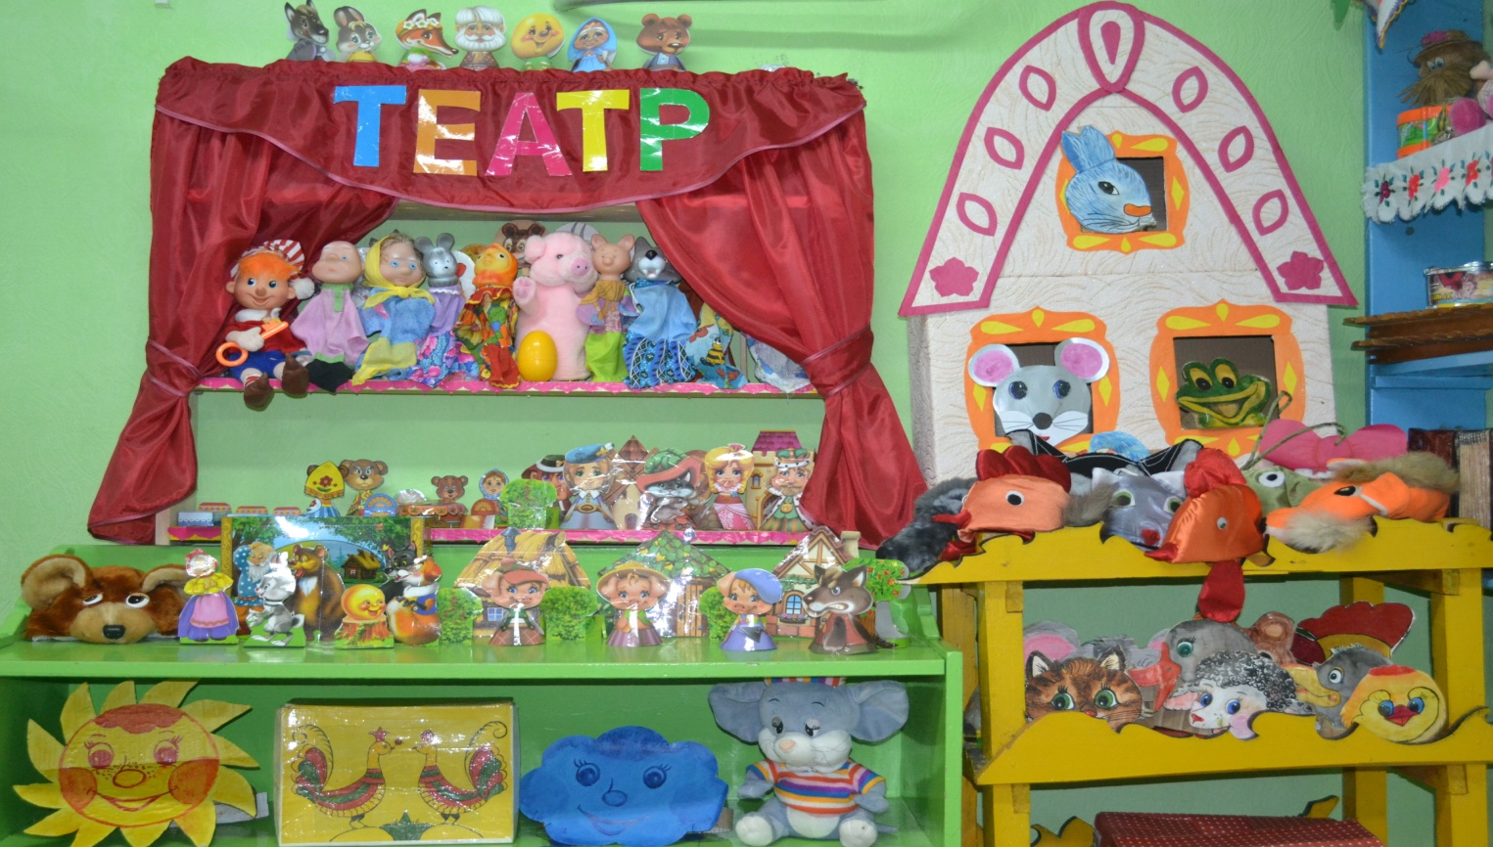
.
Для развития выразительной стороны речи, коммуникативных способностей детей необходимо создание условий, в которых каждый ребенок мог бы проявить свои эмоции, чувства, желания и взгляды,

Slide 12
Уголок театрализации — это часть развивающей среды в оснащении группы, призванная сплотить ребят общей игровой деятельностью, в которой они смогли бы продемонстрировать все грани своего характера, возможно, ещё не известные им самим. При проектировании театральной зоны необходимо учитывать возрастные особенности детей
Так, например, в группе для детей 3-4 лет в данной зоне может быть уголок ряженья и игрушки для театрализации знакомых сказок.
В группе же для детей 5-7 лет более широко должны быть представлены виды театров, разнообразные материалы для изготовления атрибутов к спектаклям, а также зона должна отвечать интересам как мальчиков, так и девочек

Slide 13
Для обеспечения оптимального баланса совместной и самостоятельной театрализованной деятельности детей в группе должна быть оборудована театральная зона или уголок сказки, а также «тихий уголок», в котором ребенок может побыть один, посмотреть иллюстрации к произведению, вспомнить содержание своей роли. В целях реализации индивидуальных интересов предметно-пространственная среда должна обеспечивать право и свободу выбора. Поэтому в зоне театрализованной деятельности должны быть представлены разные виды кукольного театра, ширма для показа, маски, детские рисунки, природный и бросовый материал, отрезы ткани для ряженья.

Slide 14
Существует множество форм обучения и воспитания как процесса всестороннего развития детей, но театральная деятельность стоит в этом ряду “на особинку”. Это тот вид деятельности, где игра воспитание и обучение неразрывно связаны. Театр позволяет строить взаимодействие и общение его участников с учетом возрастных возможностей и индивидуальных особенностей. И в то же время дети учатся смотреть на себя со стороны, изображая подчас характеры и поступки осуждаемые всеми: жадность, хитрость, леность и пр.
Включить малышей в театральную деятельность несложно. Дети очень любят наряжаться, изображать каких-то героев. Любая сюжетно-ролевая игра — это, по сути, спектакль, просто он проходит обыденно, не на показ, не для зрителей. .
Выступления на сцене, перед аудиторией позволяют свободно держаться в повседневной жизни. На физкультурных занятиях учатся “прыгать как зайчики”, красться “как кошка за мышкой”. Прочитанные стихи Агнии Барто превращаются в игры-драматизации, где все дети—актеры. Дети с удовольствием изображают бычка, который идет по доске, а она “качается”. И старательно “боятся”: поджимают ручки, закрывают “от страха” глаза. В следущем этапе призносят текст с разной интонацией (грустно, весело, удивленно, злобно, дети угадывают интонацию.

Slide 15
Работа с родителями
Консультации на темы:
Мастерская по изготовлению театрального реквизита
Конкурс семейного творчества «Игрушки для театра своими руками».
Выставка семейных рисунков и фото по посещению театра родителей с детьми
Создание книжного уголка. Изготовление книжек своими руками

Slide 16
.
Спасибо за внимание!

